Slide 2
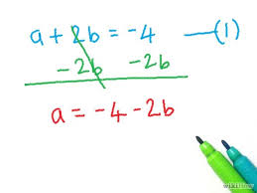
5.6 Solución de ecuaciones simultáneas
Método de Reducción

Slide 3
¿A qué se le conoce como “Ecuaciones simultáneas”?
Dos o más ecuaciones, con dos o más incógnitas, son simultáneas cuando se satisfacen para iguales valores de las incógnitas.
Es decir, dichas ecuaciones serán consideradas como simultáneas si los valores de las incógnitas de una ecuación son válidos también para otra, dando el resultado correspondiente.

Slide 4
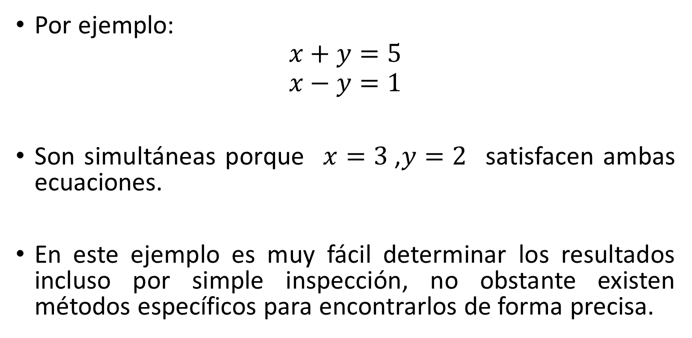
¿A qué se le conoce como “Ecuaciones simultáneas”?
Por ejemplo:
$$x+y=5$$
$$x−y=1$$
Son simultáneas porque $x=3$,$y=2$ satisfacen ambas ecuaciones.
En este ejemplo es muy fácil determinar los resultados incluso por simple inspección, no obstante existen métodos específicos para encontrarlos de forma precisa.

Slide 5
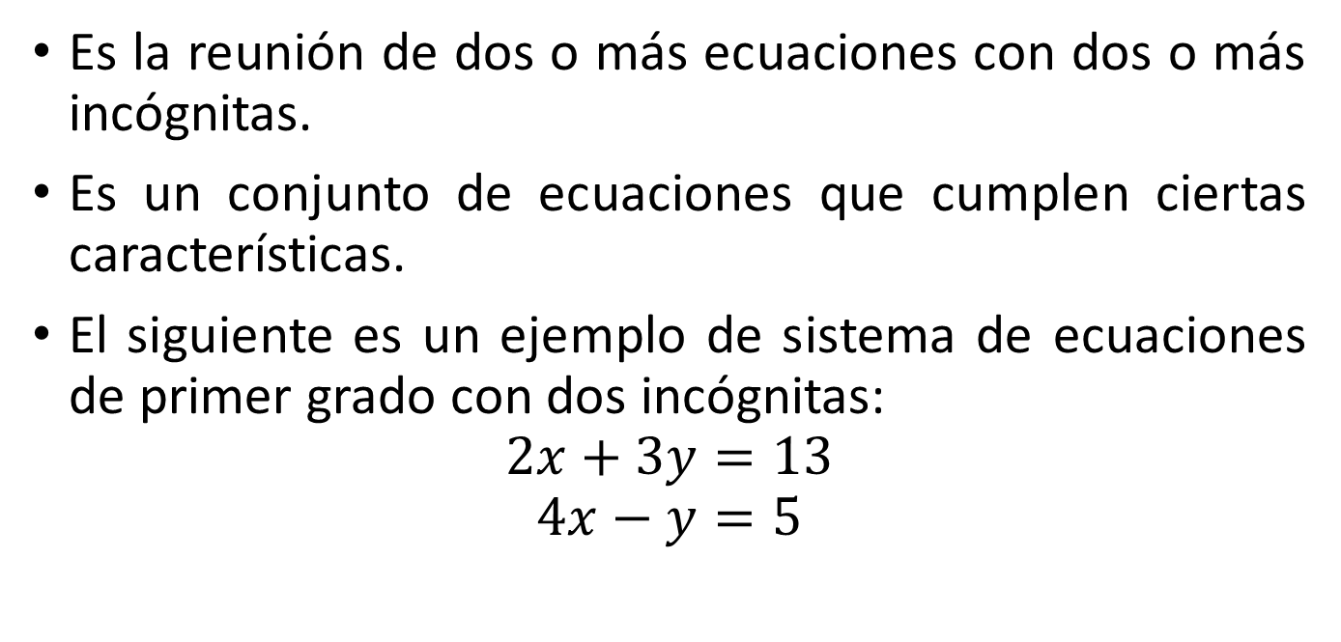
¿Qué es un Sistema de Ecuaciones?
Es la reunión de dos o más ecuaciones con dos o más incógnitas.
Es un conjunto de ecuaciones que cumplen ciertas características.
El siguiente es un ejemplo de sistema de ecuaciones de primer grado con dos incógnitas:
$$2x+3y=13$$
$$4x−y=5$$

Slide 6
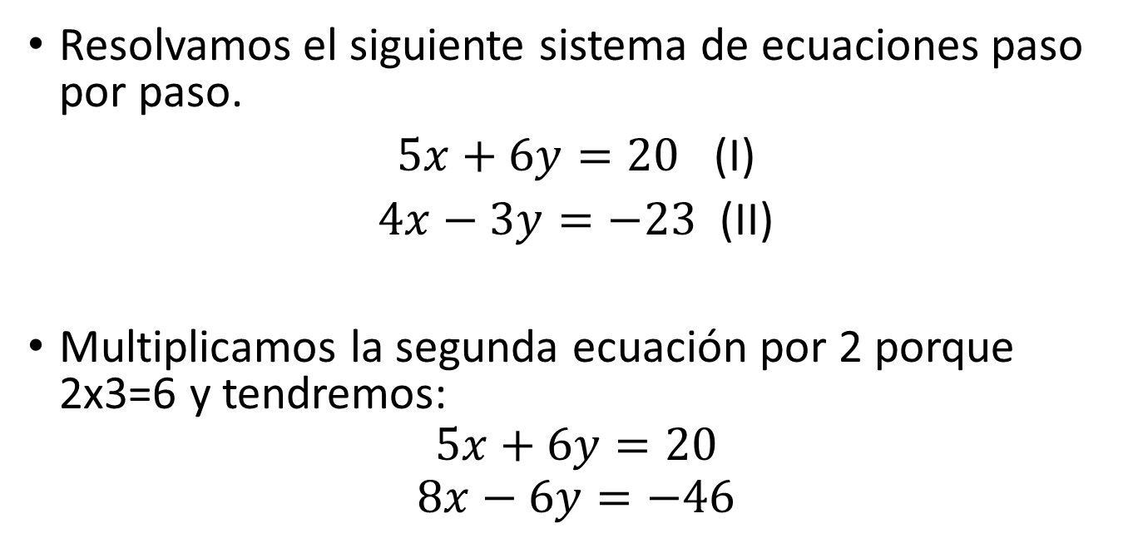
Eliminación por Reducción
Resolvamos el siguiente sistema de ecuaciones paso por paso.
$5x+6y=20$ (I)
$4x−3y=−23$ (II)
Multiplicamos la segunda ecuación por 2 porque 2x3=6 y tendremos:
$$5x+6y=20$$
$$8x−6y=−46$$

Slide 7
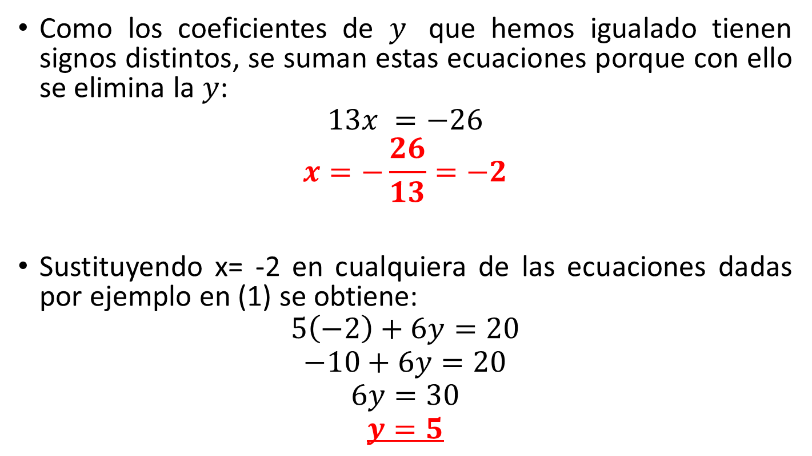
Eliminación por Reducción
Como los coeficientes de $y$ que hemos igualado tienen signos distintos, se suman estas ecuaciones porque con ello se elimina la $y$:
$$13x =−26$$
$$x=−\frac{26}{13}=−2$$
Sustituyendo x= -2 en cualquiera de las ecuaciones dadas por ejemplo en (1) se obtiene:
$$5\left(−2\right)+6y=20$$
$$−10+6y=20$$
$$6y=30$$
$$y=5$$

Slide 8


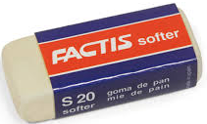

Problema de aplicación
En la papelería de Chucho un señor le compró 3 gomas y 2 lápices, por ellos pagó 9.50 pesos. Si la suma de lo que cuesta una goma y un lápiz es 4 pesos. ¿Cuánto vale cada goma y cada lápiz?
  ¿Qué quiero saber?
El precio de cada goma y cada lápiz que se vendieron.
  ¿Qué datos conozco?
$9.50
$4

Slide 9
Finalmente viene una parte importante: interpretar los resultados obtenidos.
  Si ya sabemos que incógnita representa cada artículo, y que queremos saber el precio de cada uno de esos artículos, entonces podemos decir:
Cada goma tiene un precio de $1.50 y cada lápiz cuesta $2.50.
x
y
$1.50
$2.50

Slide 10
Ejercicios propuestos para producto final de aprendizaje
Modalidad | Individual
Instrucciones | Resolver el siguientes problema de aplicación de sistemas de ecuaciones simultáneas. Se deberá indicar el procedimiento completo, desde análisis hasta interpretación de resultados. La resolución del problema deberá hacerse en hojas separadas recicladas a mano. Al inicio de la hoja, escribir el número de problema y el enunciado correspondiente. Debajo del problema, realizar los procedimientos. Escribir el nombre del alumno en la parte inferior derecha de cada hoja. Perforar las hojas y anexarlas al portafolio de evidencias.

Slide 11
Problema a resolver | La tía María repartió entre sus tres sobrinos 9 monedas que sumadas daban 60 pesos. Ella recuerda que estas monedas eran de 5 pesos y de 10 pesos, pero no sabe cuántas tenía de 5 pesos y cuántas de 10 pesos. ¿Podría usted ayudar a la tía María a saber cuántas tenía de cada una?

Slide 12
Bibliografía
Anfossi, A. (2006). Álgebra. México: Progreso.
Baldor, A. (2005). Álgebra. México: Grupo Patria Cultural.
Martínez Vázquez, L., & Garrido Méndez, M. (2013). Álgebra. Bookmark.

